Slide 1
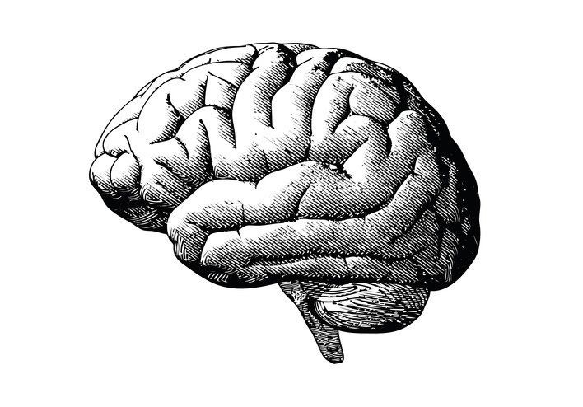
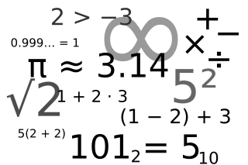
Роль математики у нашому житті
Роботу виконала
Дудніченко Аріна ЦЕ-21006б

Slide 2
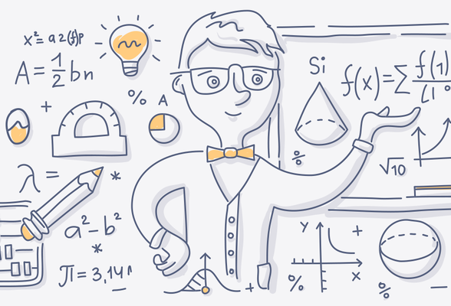
Серед усіх наук, що відкривають людству шлях до пізнання законів природи, наймогутніша, найвеличніша наука - математика. С. Ковалевська
Мета дослідження: з'ясувати, яке прикладне значення має алгебра і геометрія, у яких областях використовуються, яку роль грає математика у житті.
Основне питання проекту: Як часто ми зустрічаємося з математикою у житті?
Методи дослідження: аналітичний, пошуковий, описовий, статистичний, математичне моделювання, обробки отриманих даних.

Slide 3
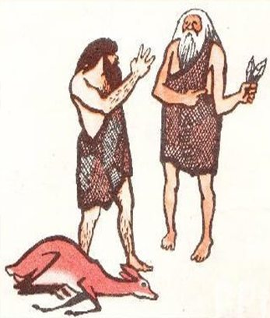
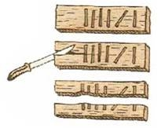
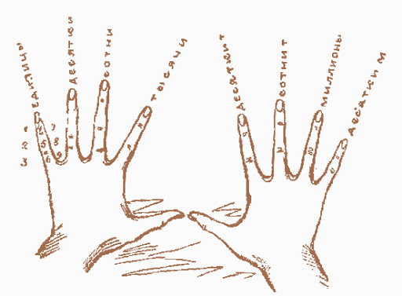
Історична довідка
З давніх часів у своєму повсякденному житті людина не могла обійтися без рахунку. Кожен народ відчував потребу у найпростіших арифметичних підрахунках, вони виникли задовго до появи перших зародків писемності. Деякі первісні племена підраховували кількість предметів, зіставляючи їм різні частини тіла, переважно пальці рук і ніг.

Slide 4
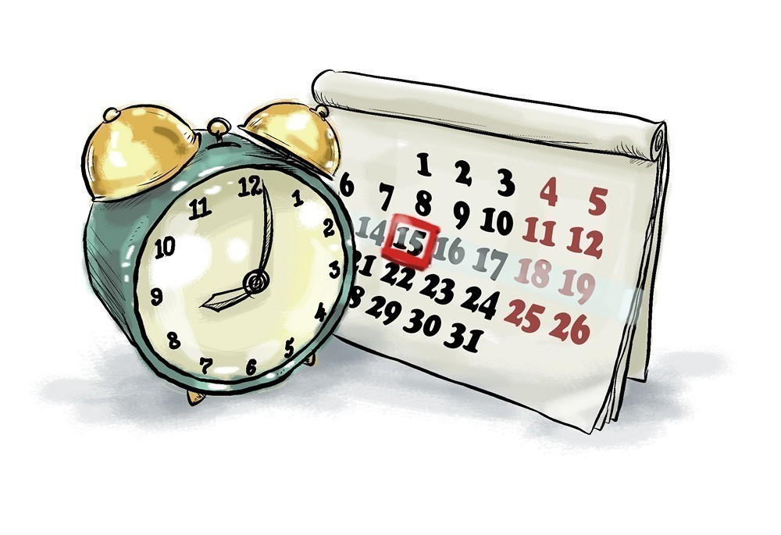
Як часто людина пересікається з математикою у побуті?
Наш порядок дня - режим - не що інше як визначення часу та його планування протягом дня за допомогою нескладних математичних обчислень. Розподіл фінансів: рахувати прибуток, тобто скільки грошей надходить у сімейний бюджет, витрати, тобто скільки грошей можна витратити.

Slide 5
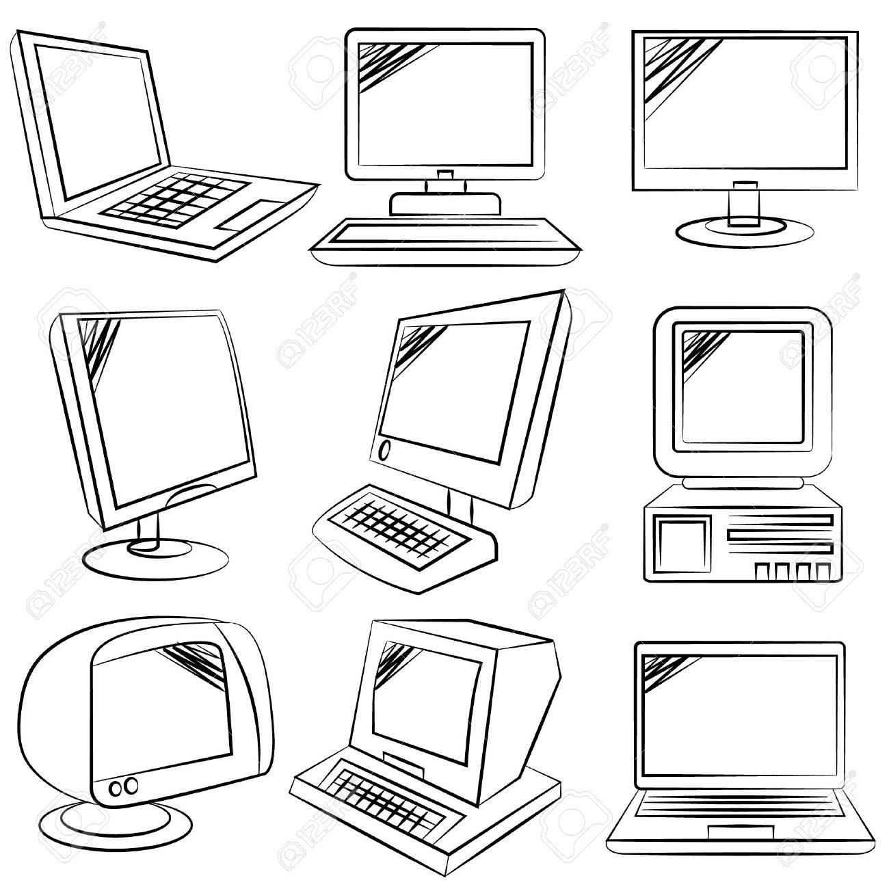
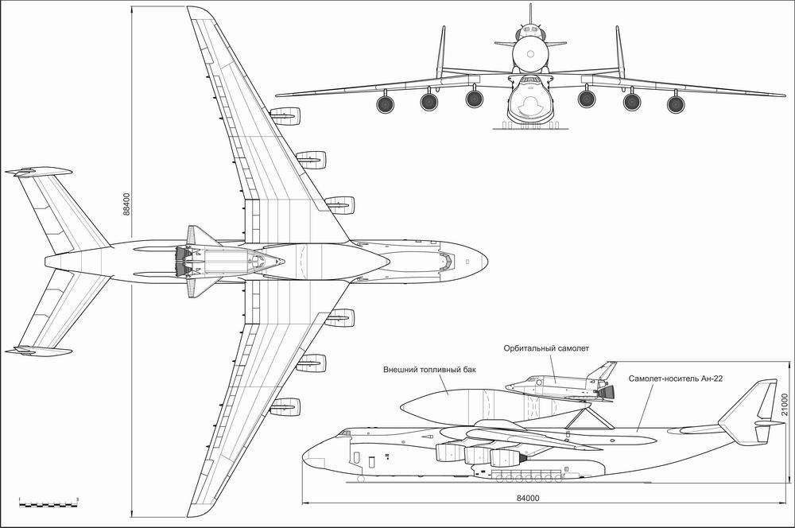
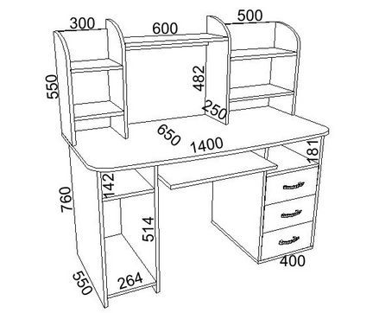
Перспектива та користь вивчення математики
Математика може стати важливим елементом розвитку у ХХІ столітті, основою інноваційного технологічного потенціалу та полем найефективніших інвестицій.
Якби людина не знала математику, вона не могла винайти літак, автомобіль, пральну машину, холодильник, телевізор та іншу техніку.

Slide 6
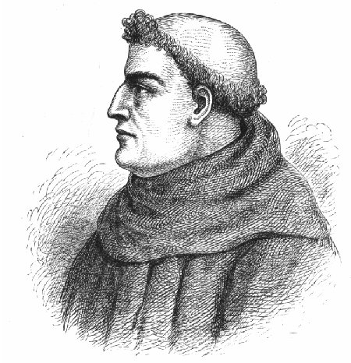
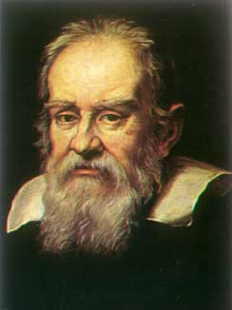
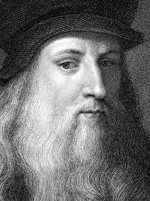
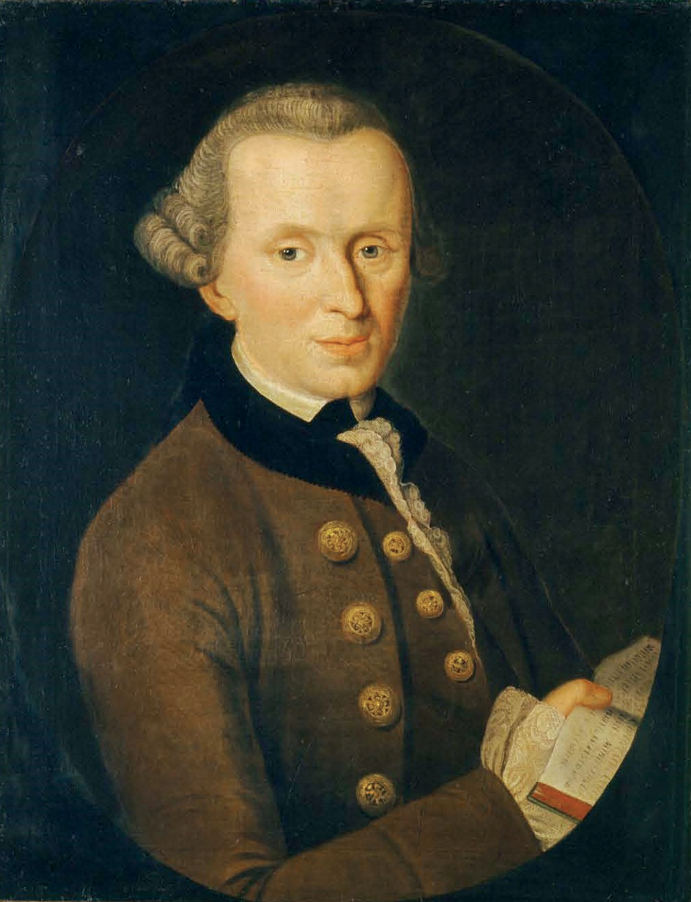
Думка вчених про математику
Галілей: «Філософія написана в грандіозній книзі - Всесвіті, яка відкрита нашому пильному погляду. Але зрозуміти цю книгу може лише той, хто навчився розуміти її мову та знаки, якими вона викладена. Написана вона мовою математики...».
Леонардо да Вінчі: «Жодне людське дослідження не може називатися істинною наукою, якщо воно не пройшло через математичні докази».

Slide 7
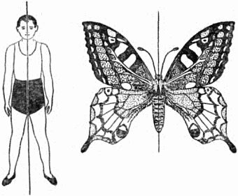
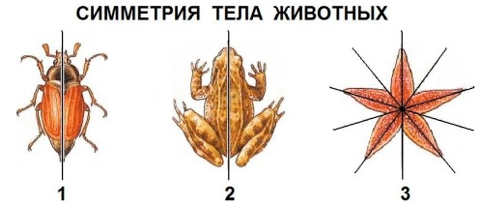
Наочні приклади математики у природі. Симетрія осьова, променева
Симетрія – це пропорційність, пропорційність розташування частин цілого у просторі, повна відповідність однієї половини цілого іншій половині. Уважне спостереження вказує, що основу краси багатьох природних форм становить симетрія.
Осьова симетрія - це симетрія щодо проведеної прямої (осі).
Променева симетрія — форма симетрії, коли тіло (чи постать) збігається саме із собою при обертанні об'єкта навколо певної точки чи прямої.

Slide 8
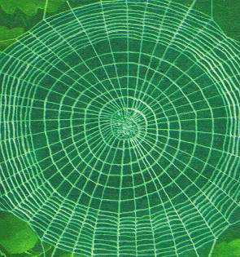
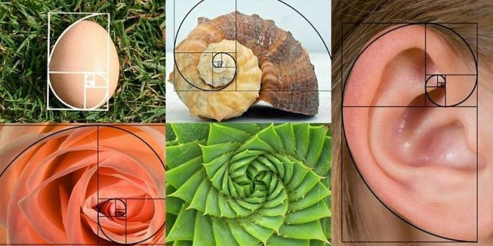
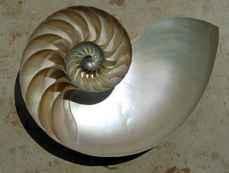
Логарифмічна спіраль у природі
Логарифмічна спіраль - це лінії в геометрії, відмінні від прямих та кіл, які можуть ковзати по собі.
Один з найпоширеніших павуків ЕПЕЙРА, сплітаючи павутину, закручує нитки навколо центру логарифмічної спіралі.

Slide 9
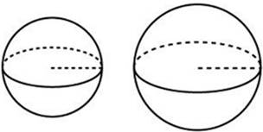
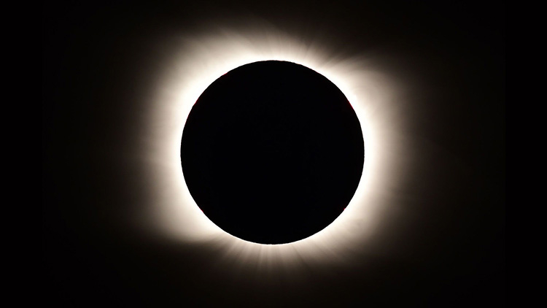
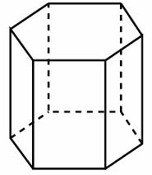
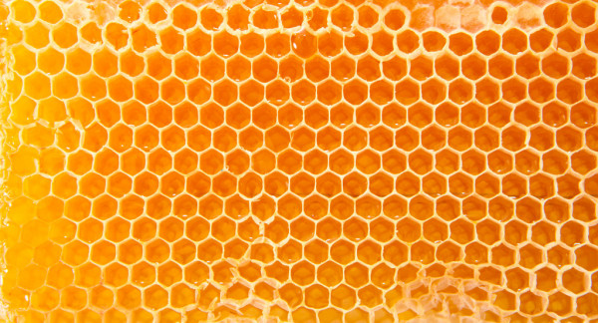
Цікаві приклади та явища у природі, пов'язані з математикою
Затемнення
Бджолині соти

Slide 10
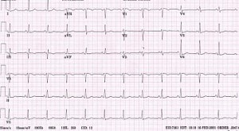
Застосування математики у медицині
Без знання азів математики не можна бути докою комп'ютерної техніки, використовувати можливості комп'ютерної томографії. Адже сучасна медицина не може обходитися без найскладнішої техніки. В даний час широко застосовуються математичні методи в біофізиці, біохімії, генетиці, фізіології.

Slide 11
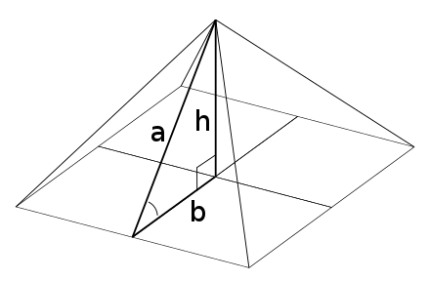
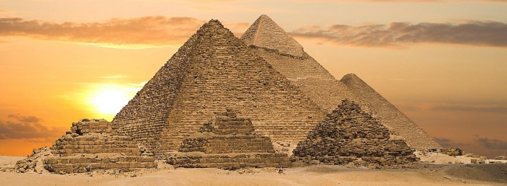
Архітектура різних частин світу
Стародавній Єгипет.
Піраміди Стародавнього Єгипту були похованнями, побудованими з навмисно вибраними пропорціями, але з якими досі незрозуміло. Часто констатується використання трикутника виміром на 3-4-5 для побудови прямих кутів, наприклад, для планування основи піраміди, і розуміють знання теореми Піфагора.
Відомо, що прямі кути були побудовані в Стародавньому Єгипті точно і землеміри того часу використовували мотузки з вузлами для виміру.

Slide 12
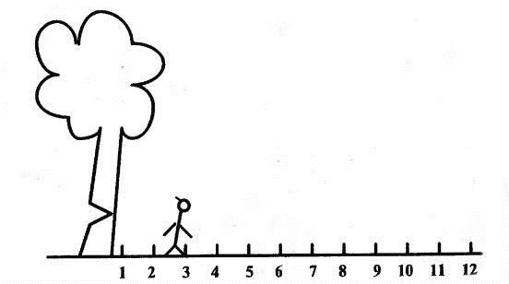
Математичне мислення: у чому користь та як його розвинути?
Математичним називається теоретичне мислення, об'єкти якого позбавлені речовинності та об'єднані відносинами.
Воно не лише допомагає нам вирішувати рівняння, а й дає переваги в навчанні загалом.Людина з розвиненим математичним мисленням утримує в голові велику кількість інформації, розуміє, що будь-яка проблема має рішення, вміє розбивати складні завдання на дрібніші і виявляти взаємозв'язки.

Slide 13
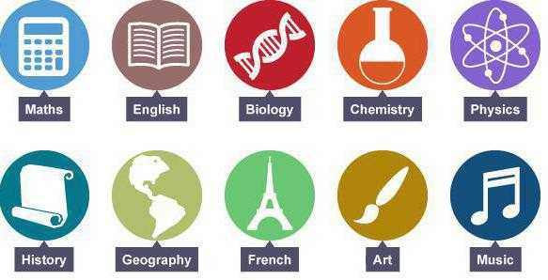
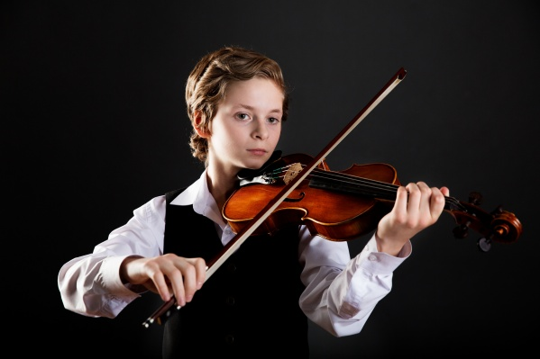
Цікаві факти про вплив математики на людину
Успіхи в математиці допоможуть у вивченні гуманітарних предметів
Музика та математика

Slide 14
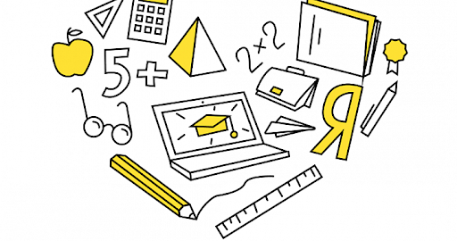
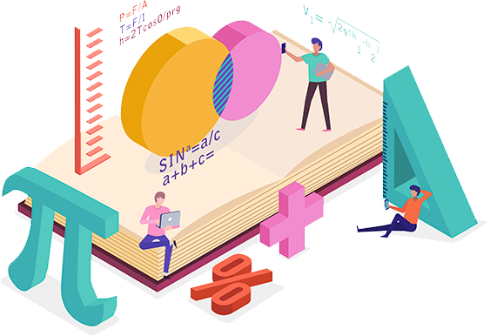
Висновок
На закінчення можна сказати, що математика дуже корисна і важлива не тільки для особистості людини, але і суспільства в цілому, оскільки за допомогою математики людина розвивається і стає освіченішою, культурнішою і цілеспрямованішою.
Мета проекту досягнута: я з'ясувала, яке прикладне значення має математика, в яких сферах використовується, яку роль грає в нашому житті.

Slide 15
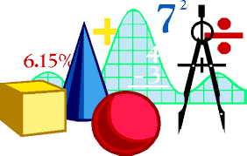
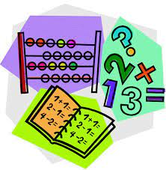
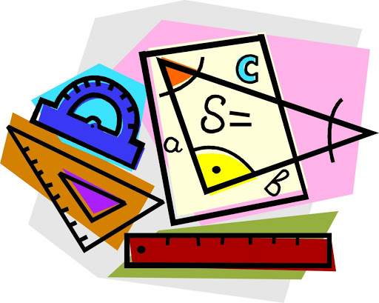
Дякую за увагу!

